Slide 1
实验三：算术表达式的分析 （2学时+课外）
实验目的：理解和掌握算术表达式的文法构造，熟悉常用的语法分析方法。
实验内容：根据Sample语言的语法规则判定输入的一串单词能否构成一个正确的算术表达式。
Notes:
1

Slide 2
实验三：算术表达式的分析 （2学时+课外）
实验要求:
（1）基本内容（必做）
写出Sample语言（或你所选定的语言）的算术表达式的文法
利用递归下降或者算符优先的方法编写判定给定的单词串能否构成一个正确的算术表达式的函数
写一个主函数读入一个单词串，进行测试
（2）扩展内容（选做）
尽可能多、尽可能准确地给出错误信息
生成对应的语法分析树
提供多种错误恢复方式
提供错误修改建议
（3）创新及应用（选做）
了解自动生成器的原理及使用，使用javaCC生成算术表达式的语法分析程序
Notes:
2

Slide 3
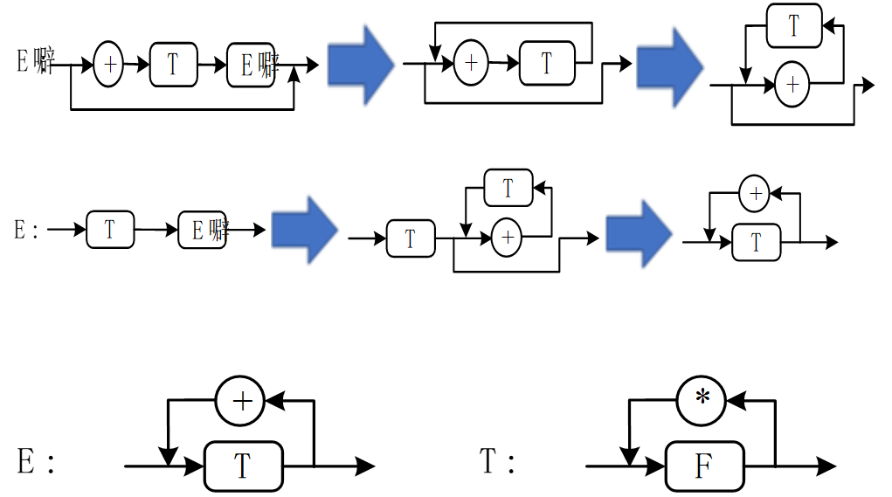

语法分析实验实例（算术表达式）
1. E→E+T|E-T|T
2. T→T*F|T/F|F
3. F→-P
4. P→i|(E)
void aexpr( )// 处理算术表达式
{
token= getnexttoken();
term(); //处理乘除，取负和括号部分
while(1) {
token= getnexttoken();
if ((!strcmp(token,“+”))||(!strcmp(token,“-”))) {//处理+,-号
token= getnexttoken();
term(); //处理加减之后的部分
}
else { // 表达式处理完毕
next = next - 1;//退回当前取出的token字
break;
}
}
}
E →TE' E' → +TE' | -TE' |ε

Slide 4

语法分析实验实例（算术表达式）
1. E→E+T|E-T|T
2. T→T*F|T/F|F
3. F→-P
4. P→i|(E)
term( ) //处理*，/
{
token = getnexttoken();
factor( ); //处理因子
while(1) {
token = getnexttoken();
if ((!strcmp(token,“*”))||(!strcmp(token,“/”))) {//处理*/
token = getnexttoken();
factor( ); //递归调用，*/之后跟随的另一个项
}
else { // 表达式处理完毕
next = next - 1;//退回当前取出的token字
break;
}
}
}
T → FT' T' → *FT' | /FT' | ε

Slide 5
语法分析实验实例（算术表达式）
1. E→E+T|E-T|T
2. T→T*F|T/F|F
3. F→-P|P
4. P→i|(E)
void factor( ) //处理单个因子:括号和单目取负、单个常量、变量
{
token= getnexttoken();
if (!strcmp(token,"(")) {//处理括号
aexpr( );//再调用表达式的分析
token= getnexttoken();
if (strcmp(token,")")) error("缺少 )");
}
else if (!strcmp(token,"-")) aexpr( );//处理单目取负
else if(!isidentifier(token)&&!isconst(token))//单个常量、变量
error("语法错误");
}
3. F→-P|P
4. P→i|(E)
3. F→i|(E)|-E ？
有问题没？

Slide 6
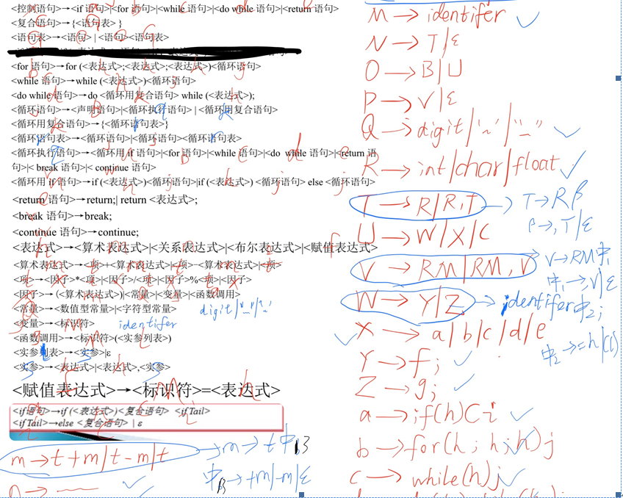
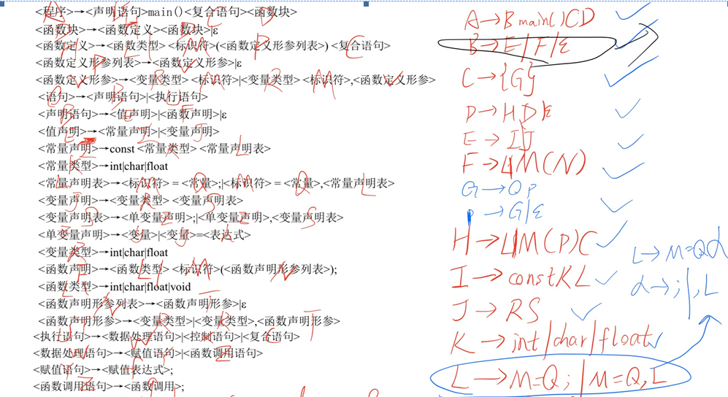

Slide 7
实验四：布尔表达式的分析 （2学时+课外）
实验目的：理解和掌握布尔表达式的文法构造，熟悉常用的语法分析方法。
实验内容：根据Sample语言的语法规则判定输入的一串单词能否构成一个正确的布尔表达式。
Notes:
7

Slide 8
实验四：布尔表达式的分析 （2学时+课外）
实验要求:
（1）基本内容（必做）
写出Sample语言（或你所选定的语言）的布尔表达式的文法
利用递归下降或者算符优先的方法编写判定给定的单词串能否构成一个正确的布尔表达式的函数
写一个主函数读入一个单词串，进行测试
（2）扩展内容（选做）
尽可能多、尽可能准确地给出错误信息
生成对应的语法分析树
提供多种错误恢复方式
提供错误修改建议
（3）创新及应用（选做）
Notes:
8

Slide 9
表达式之间的关系
实现方式：
①分不同表达式类型分别写。
②按照各种表达式的关系统一写一个表达式语法分析代码
<赋值表达式>
调用<布尔表达式>
调用<关系表达式>
调用<算术表达式>
<算术表达式>是基础
<表达式>→<算术表达式>|<关系表达式>|<布尔表达式>|<赋值表达式>
<算术表达式>→<算术表达式>+<项>|<算术表达式>-<项>|<项>
<项>→<项>*<因子>|<项>/<因子>|<项>%<因子>|<因子>
<因子>→(<算术表达式>)|<常量>|<变量>|<函数调用>
<常量>→<数值型常量>|<字符型常量>
<变量>→<标识符>
<函数调用>→<标识符>(<实参列表>)
<实参列表>→<实参>|ε
<实参>→<表达式>|<表达式>,<实参>

Slide 10
<关系表达式>→<算术表达式><关系运算符><算术表达式>
<关系运算符>→>|<|>=|<=|==|!=
<布尔表达式>→<布尔表达式>||<布尔项> | <布尔项>
<布尔项>→<布尔项> &&<布尔因子>| <布尔因子>
<布尔因子>→<算术表达式>|<关系表达式> | !<布尔表达式>
怎么知道调用的是布尔表达式，还是算术表达式？
LL(1)文法才能使用递归下降分析，如果第一个符号相同，需要进行文法改造，看下一页ppt的过程
<赋值表达式>→<标识符>=<表达式>

Slide 11
实验五：语句的分析（2学时+课外）
实验目的：理解和掌握各种语句的文法构造，熟悉常用的语法分析方法。
实验内容：根据Sample语言的语法规则判定输入的一串单词能否构成一个正确的语句。
Notes:
11

Slide 12
实验五：语句的分析（2学时+课外）
实验要求:
（1）基本内容（必做）
写出Sample语言（或你所选定的语言）的赋值语句的文法
编写一个递归下降分析函数，判断给定的一串单词能否构成一个正确的赋值语句
写出if语句的文法
编写一个递归下降分析函数，判断给定的一串单词能否构成一个正确的IF语句
（2）扩展内容（选做）
用上面同样的方法，实现for语句、while语句和do while语句的递归下降分析程序
（3）创新及应用（选做）
完成完整的递归下降分析器
（4）完成实验3~5的实验报告（必做）
Notes:
12

Slide 13
实例：写出sample语言中IF语句的递归下降分析程序
方法：
(1)找出IF语句的产生式;
(2)判断是不是LL(1)文法;
(3)改造
(4)针对每个非终结符写函数
<if语句>→if (<表达式>)<复合语句>
<if语句>→ if (<表达式>) <复合语句> else <复合语句>
改造
<if语句>→if (<表达式>)<复合语句> <if Tail> <if Tail>→else <复合语句> | ε

Slide 14
语句分析
表达式和赋值语句是基础
<赋值表达式>→<标识符>=<表达式>
<语句>→<声明语句>|<执行语句>
<执行语句>→<数据处理语句>|<控制语句>|<复合语句>
<数据处理语句>→<赋值语句>|<函数调用语句>
<赋值语句>→<赋值表达式>;
<函数调用语句>→<函数调用>;
<控制语句>→<if语句>|<for语句>|<while语句>|<do while语句>|<return语句>
<复合语句>→{<语句表> }
<语句表>→<语句> | <语句><语句表>
<if语句>→if (<表达式>)<语句> | if (<表达式>) <语句> else <语句>

Slide 15
实例：IF语句的递归下降分析函数
方法：
(1)找出IF语句的产生式;
(2)判断是不是LL(1)文法;
(3)改造
(4)针对每个非终结符写函数
<if语句>→if (<表达式>)<复合语句>
<if语句>→ if (<表达式>) <复合语句> else <复合语句>
改造
<if语句>→if (<表达式>)<复合语句> <if Tail> <if Tail>→else <复合语句> | ε

Slide 16
<if语句>→if (<表达式>)<复合语句> <if Tail>
<if Tail>→else <复合语句> | ε
ifs( ) { /*当读取的单词符号是if时，才调用该函数*/ token = GetNextToken(); //从输入串中读取一个单词符号，指针后移一个单词 if (token 不是 ''if'' ) // 如果调用函数已经读取了if，此处不再读入和判断 SyntaxError(); //调用错误处理 token = GetNextToken(); if (token 不是 ''('' ) SyntaxError(); //调用错误处理 token = GetNextToken(); BoolExpressionAnalyzer(); //调用分析表达式的函数 token = GetNextToken(); if (token 不是 '')'' ) SyntaxError(); //调用错误处理 CompoundSentenceAnalyzer();//处理复合语句 token = GetNextToken(); if(token 是 "else") { /* 带有else部分时处理else部分*/ token = GetNextToken(); CompoundSentenceAnalyzer(); //处理else后的复合语句 } }

Slide 17
递归下降的语法分析程序的设计
实现的语法成分包括：
(1) 带类型的简单变量声明、常量声明；
(2)四种类型的表达式：算术、布尔、关系和赋值表达式；
(3) 函数声明、函数定义和函数调用；
(4)表达式语句；
(5)分支控制语句：if语句；
(6)循环控制语句：while语句、do while语句、for语句
(7)其他控制语句：return、continue、break语句等

Slide 18
<程序>→<全局声明列表> <MAIN函数定义><函数定义列表>
<全局声明列表>→<全局声明><全局声明列表>|ε
<函数定义列表>→<函数定义><函数定义列表>|ε
<全局声明>→<常量声明>|<变量声明>|<函数声明>
<常量声明>→const <数据类型> <常量声明表>
<变量声明>→<数据类型> <变量声明表>
<函数声明>→<函数类型> <函数名>(<函数声明形参列表>);
<MAIN函数定义>→main()<复合语句>
……
语法分析主程序
int b;
int c,d=3;
int a = 1 ;
int sum(int,int);
const PI=3.14;
main(){
int N = read() ;
a = sum(sum(3,4),N) ;
write(a);
}
int sum(int sum_x,int sum_y){
int result ;
result = sum_x + sum_y ;
return result ;
}

Slide 19
总控程序的框架
void parser( ) /*语法分析器总控程序*/ { token = GetNextToken(); //从输入串中读一个符号到token中，指针后移 while(token!= EOF){ if (token 是 ''const'') { ConstDeclareAnalyzer()；//处理常量声明 token = GetNextToken(); } else if (token 是 ''int''、''char''、''float''、''void''中的一个) { VarFuncDeclareAnalyzer(); //处理函数声明和变量声明，具体再细分 else if (token 是 ''main''){ MainFunctionAnalyzer(); //处理main函数 token = GetNextToken(); while (token 是 ''int''、''char''、''float'' 、''void''中的一个){ //处理函数定义 FunctionDefinitionAnalyzer(); token = GetNextToken(); } } else SyntaxError(); // 语法分析错误处理 } //……进行语法分析相应的结束处理工作 } //整个程序结束

Slide 20
MAIN函数处理
<MAIN函数定义>→main()<复合语句>
void MainFunctionAnalyzer( ) /*语法分析器的main函数的结构分析*/ { …… if (token == “main” ) { //分析器读入词法输出的token符号main，主程序开始 token = GetNextToken(); if (token 不是 ''('' ) SyntaxError(); //调用错误处理 token = GetNextToken(); if (token 不是 '')'' ) SyntaxError(); //调用错误处理 CSTAnalyzer();//处理复合语句 } }

Slide 21
复合语句处理：分类
main(){
int N = read() ;
a = sum(sum(3,4),N) ;
write(a);
}
<复合语句>→{<局部声明><语句表>}
<局部声明>→<变量声明> | <变量声明><局部声明>|ε
<语句表>→<语句> | <语句><语句表>|ε
<语句>→<数据处理语句>|<控制语句>|<复合语句>
<数据处理语句>→<表达式>;
<控制语句>→<if语句>|<while语句>|<do while语句> |<for语句>
|<return语句>|< break语句>|< continue语句>
<if语句>→if (<表达式>)<语句>
| if (<表达式>) <语句> else <语句>
<for语句>→for (<表达式1>;<表达式2>;<表达式3>)<语句>
<表达式1>→<表达式>|ε
<表达式2>→<表达式>|ε
<表达式3>→<表达式>|ε
<while语句>→while (<表达式>)<语句>
<do while语句>→do <语句> while (<表达式>);
<return语句>→return; |return <表达式>;
<break语句>→break;
<continue语句>→continue;
……

Slide 22
语句分类函数FirstWordClasify(token)
功能：根据传递的单词判断应该调用哪个语句的处理函数。
void FirstWordClasify(token) //根据读入的单词分类处理，
//不同语句的第一个单词不同
{
if (token 是 ‘int等类型’) VarDeclareAnalyzer();
if (token 是 ‘if’） ifs()；
if (token 是 ‘for’） fors()；
if (token 是 ‘while’） whiles()；
if (token 是 ‘do’） dowhile()；
if (token 是 标识符） assigns()；
else ……
else error();
}

Slide 23
构建 AST
每个解析函数返回一个 AST 节点
叶子节点（如数字、标识符）直接创建并返回
组合节点（如二元运算）通过子函数调用获得子节点，然后创建组合节点并返回
# =============================== # AST 基类 # =============================== class ASTNode: def __init__(self, lineno=None): self.type = None # 表达式类型 self.is_lvalue = False # 是否左值 self.lineno = lineno # 行号 def get_children(self): return [] def get_label(self): return self.__class__.__name__
def parse_factor(self):
if self.current_token.type == 'NUM':
val = self.current_token.value
self.match('NUM')
return Num(val)
elif self.current_token.type == 'ID':
name = self.current_token.value
self.match('ID')
return Id(name)
# ...

Slide 24
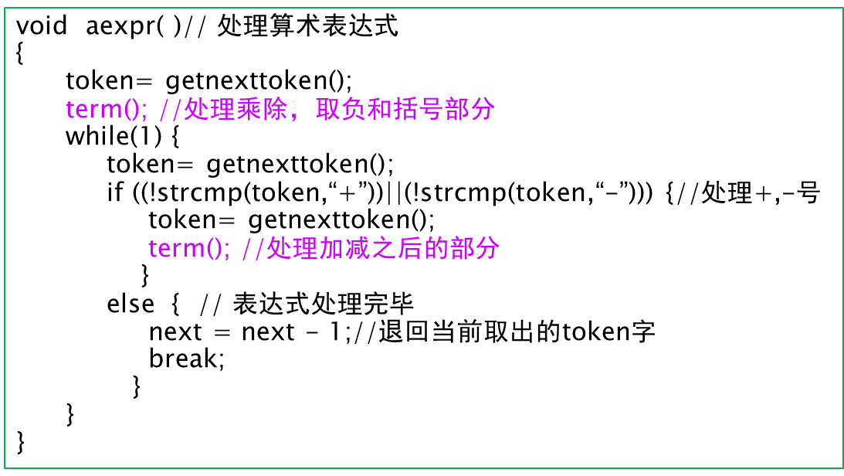
def parse_expr(self):
node = self.parse_term() # 左子节点
while self.current_token.type in ('+', '-'):
op = self.current_token.type
self.match(op)
right = self.parse_term() # 右子节点
node = BinOp(op, node, right) # 不断向左结合
return node

Slide 25
输出效果
int 102 1 main 700 1 ( 201 1 ) 202 1 { 301 1 while 110 2 ( 201 2 a 700 2 > 213 2 0 400 2 ) 202 2 { 301 2 if 111 3 ( 201 3 a 700 3 == 215 3 3 400 3 ) 202 3 break 104 4 ; 303 4 a 700 5 = 219 5 a 700 5 - 210 5 1 400 5 ; 303 5 } 302 6 } 302 7
Program FunctionDef(int main [1]) Compound WhileStmt > [2] a [2] 0 [2] Compound IfStmt == [3] a [3] 3 [3] BreakStmt( [4]) ExprStmt = [5] a [5] - [5] a [5] 1 [5]
输入程序
根据选定的语法分析方法进行分析
输出抽象语法树
输出错误信息
int main() { while (a > 0) { if (a == 3) break; a = a - 1; } }

Slide 26
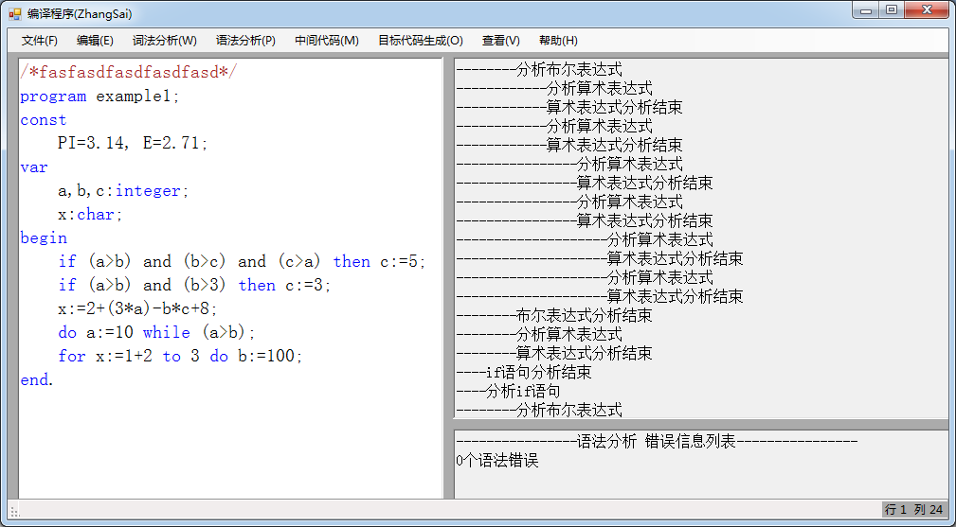
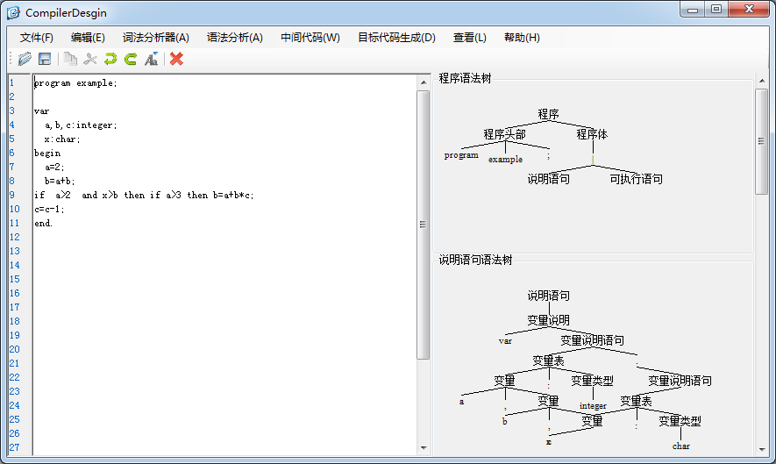
语法分析的输出
正常来说，语法分析只输出错误信息，没有语法错误就没有输出，常见的编译器，都没有语法输出
但是现在是学习阶段，可以将语法树输出来，或者输出分析过程，方便调试程序和查找错误
下面是参考样式

Slide 27
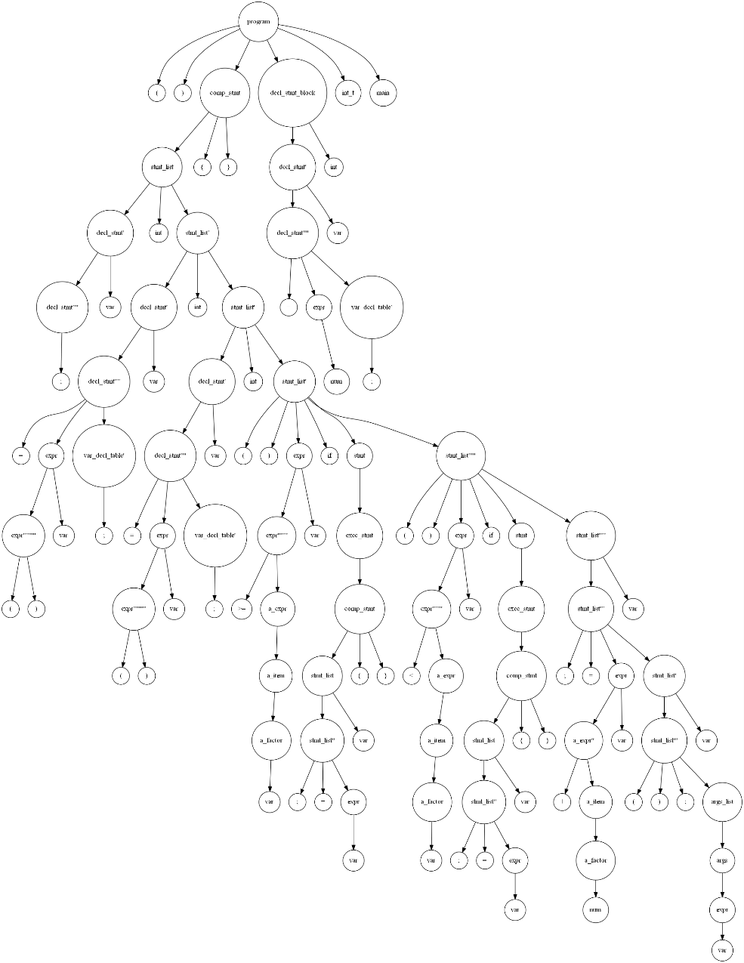
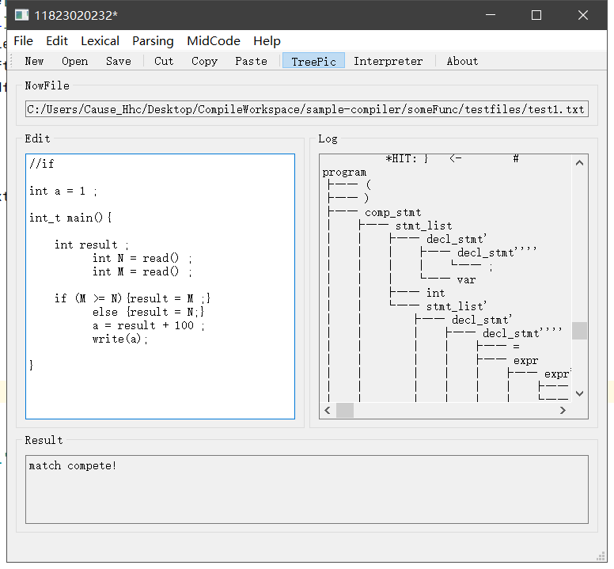

Slide 28
输出抽象语法分析树

Slide 29
语法实验（可选）——JavaCC自动生成器
全称为Java Compiler Compiler，它是一个生成器，用于生成词法分析器（lexical analysers）和语法分析器（parsers）
利用递归下降语法分析的原理
1
2
JavaCC源程序
Parser.jj
LL(K)语法分析源程序(含词法分析)
Parser.java
JavaCC编译器
LL(K)语法分析
程序(含词法分析)
Parser.class
3
Java编译器javac
4
运行LL(K)语法分析
程序(含词法分析)
分析结果
语法树
输入流
java Parser.class

Slide 30
javaCC
入门教程：https://www.cnblogs.com/suhaha/p/11733487.html
https://blog.csdn.net/lusic01/article/details/80735850
使用详见javacc-tutorial.pdf
使用JavaCC构建sample语言的语法分析程序
写sample.jj
用JavaCC 编译sample.jj，产生sample语言的语法分析程序sample.java
用java编译器编译sample.java
运行sample.class
可选：利用jtree生成语法树

Slide 31
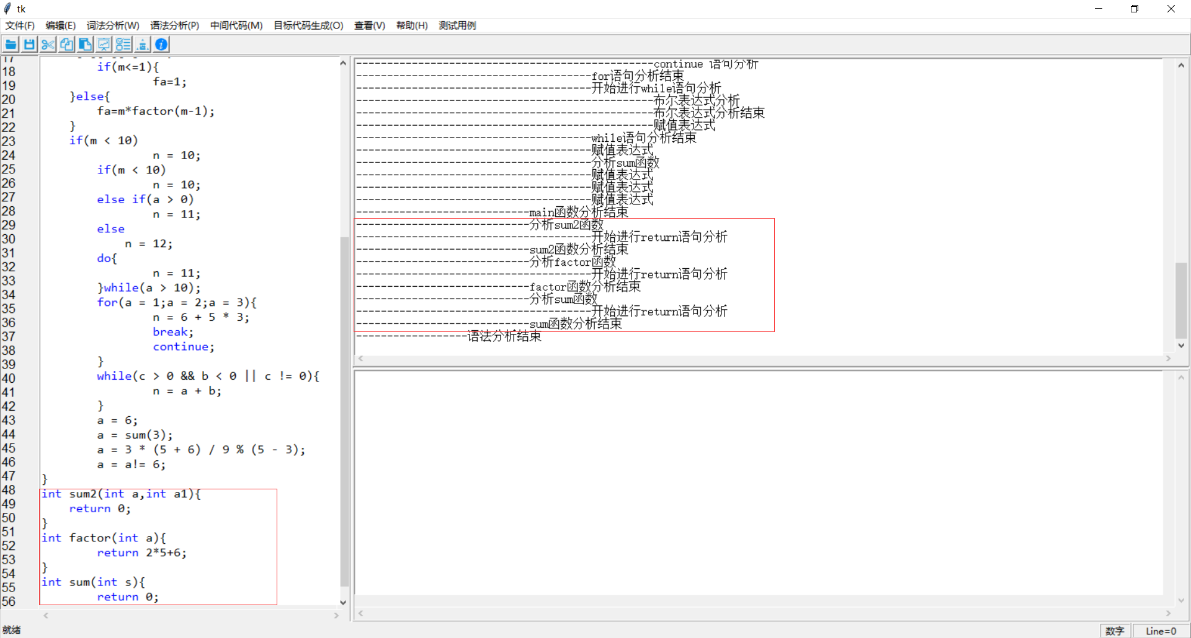
函数分析输出

Slide 32
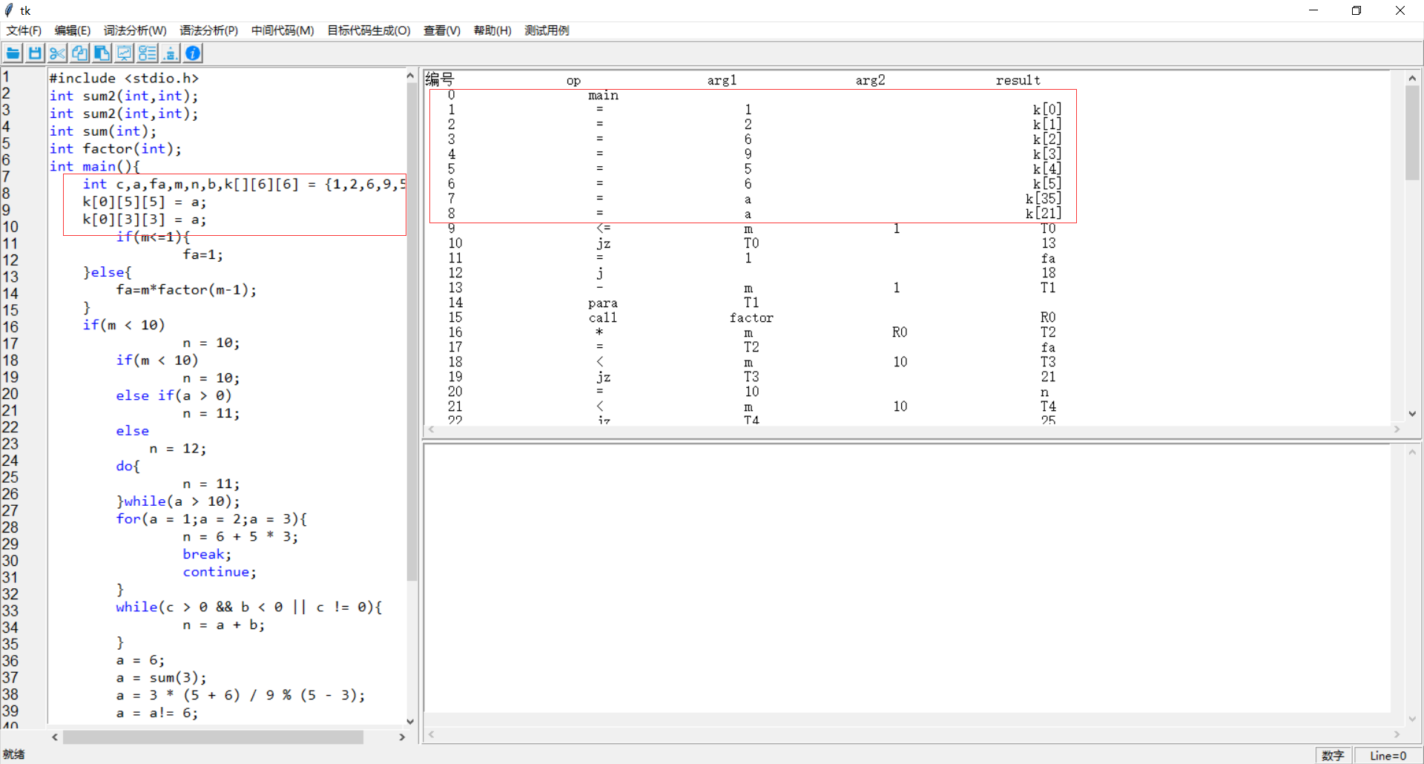
数组分析输出

Slide 33
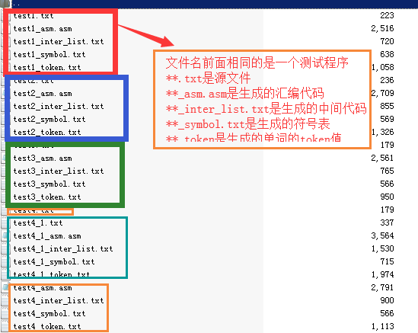
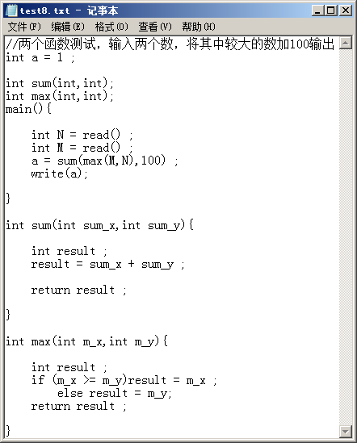
测试用例的使用
发布了10组测试代码
源文件是.txt文件，其他文件在后续阶段可以使用
完成不同程序结构的程序的分析可以使用不同的测试程序，所以每个同学完成了哪些语法结构的检查，直接看通过了多少个测试文件
语法分析阶段的检查只检查语法结构是否正确，现在这些测试文件都是正确的，要发现编译的错误，同学们可以自己修改程序中的语法成分，来完善你的代码。

